Slide 1
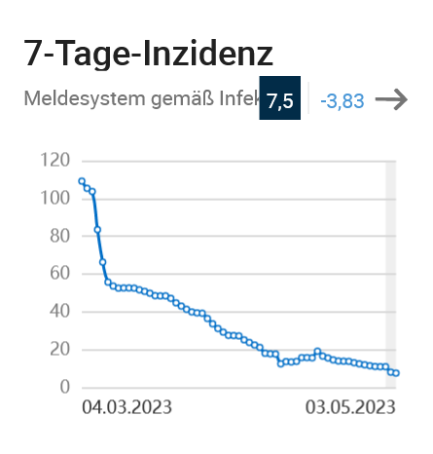
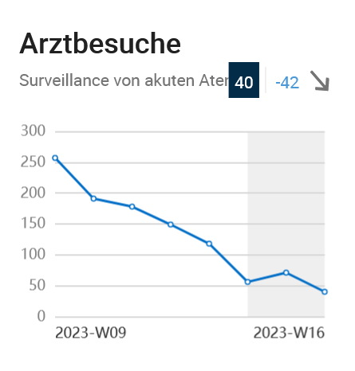
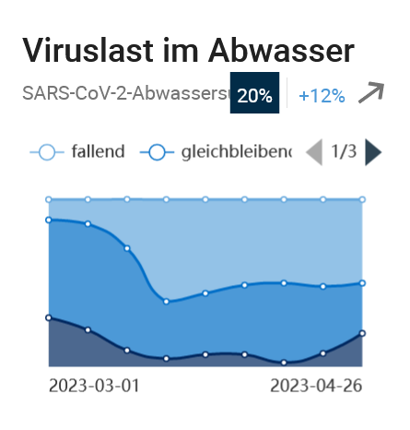
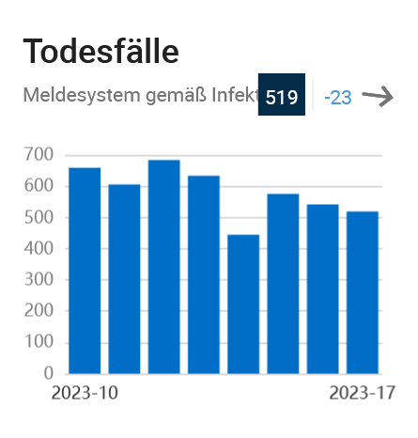
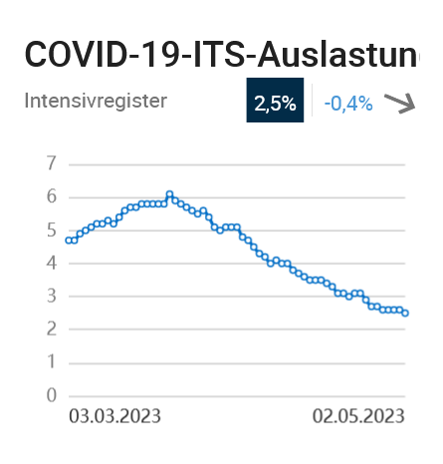
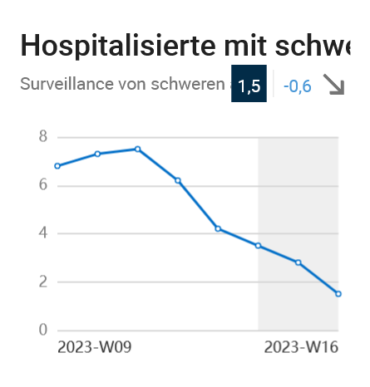
Covid-19-Kennzahlen-Kompakt (Monatsbericht)
Datenstand: xx.xx.2023
Corona-Status quo
Corona-Trends
=Trends der letzten vier Wochen
7-Tage-Meldeinzidenz
(7,5/100.000)
Arztbesuche mit Atemwegs-erkrankung und COVID-19
(40/100.000)
COVID-19-Fälle gesamt | Covid-19-Todesfälle gesamt | Verabreichte Impfdosen
38.392.366 | 172.428 | 192,2 Mio.
Grundimmuniserte Personen | Geimpfte mit einer Auffrischimpfung | Geimpfte mit zweiAuffrischungsimpfungen
63,6 Mio. (76,4%) | 52,1 Mio. (62,6%) | 12,7 Mio. (15,2%)
Viruslast im Abwasser
(Standorte steigend: 20% )
COVID-19-ITS-Auslastung
(2,5%)
Todesfälle pro Woche
(Letzte Woche: 519)
Hospitalisierte mit Atemwegs-erkrankung und COVID-19
(1,5/100.000)

